Slide 1
Δομή Επανάληψης
ΦΥΛΛΟ ΕΡΓΑΣΙΑΣ A.7.M17
Notes:
[Sources]
- Πρότυπο παρουσίασης
[/Sources]

Slide 2

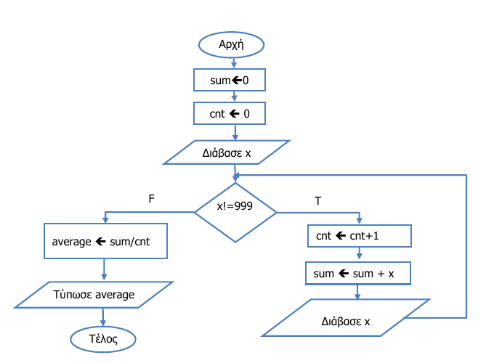
Στόχοι σημερινού μαθήματος
• Να χρησιμοποιούμε τιμή φρουρό
• Να επαναλαμβάνουμε άγνωστο πλήθος φορών
• Να υπολογίζουμε μέσο όρο και μέγιστο
• Να εντοπίζουμε λάθη σε βρόχους
Να εισάγουμε στο Audacity ένα αρχείο ήχου που βρίσκεται αποθηκευμένο στον υπολογιστή
Να επιλέγουμε, να αντιγράφουμε, να επικολλούμε και να διαγράφουμε ένα κομμάτι από τον ήχο
Να εξάγουμε (export) τον ήχο σε mp3.
Επανάληψη με τιμή τερματισμού
Notes:
[Sources]
- Βιβλίο θεωρίας, Ενότητα Α7
[/Sources]

Slide 3

Άγνωστο πλήθος τιμών
Όταν δεν γνωρίζουμε πόσες επαναλήψεις θα γίνουν, χρησιμοποιούμε συνθήκη τερματισμού.
Ο βρόχος συνεχίζει μέχρι να εμφανιστεί μια ειδική τιμή ή να επιτευχθεί ένας στόχος.
εργαλείο για επεξεργασία ψηφιακού ήχου
λογισμικό ανοικτού κώδικα
επιτρέπει την εισαγωγή ήχων από αρχεία ή και μικρόφωνα
ποικίλα εργαλεία για την επεξεργασία ήχων, καθώς και ειδικά εφέ.
ένα έργο αποθηκεύεται ως έργο (project)
Επανάληψη με τιμή τερματισμού
Notes:
[Sources]
- Βιβλίο θεωρίας, Ενότητα Α7
[/Sources]

Slide 4

Τιμή φρουρός
Η τιμή φρουρός, όπως 999, δηλώνει το τέλος της εισόδου.
Δεν αποτελεί κανονικό δεδομένο και δεν προστίθεται στο άθροισμα ούτε στον μετρητή.
x = int(input())
while x != 999:
...
x = int(input())
Notes:
[Sources]
- Βιβλίο θεωρίας, Ενότητα Α7
[/Sources]

Slide 5


Μέσος όρος
Σιγή: σιγούμε ένα μέρος του ήχου, χωρίς όμως να αφαιρέσουμε τον χρόνο της διάρκειάς του.
Περικοπή: κρατούμε μόνο ένα μέρος του ήχου, αφαιρώντας (περικόπτωντας) όλο το υπόλοιπο κανάλι, χωρίς όμως να αφαιρέσουμε τον χρόνο της διάρκειάς του
Μέσα στον βρόχο ενημερώνουμε sum και count.
Μετά τον βρόχο υπολογίζουμε sum/count, αφού ελέγξουμε ότι δόθηκε τουλάχιστον μία κανονική τιμή.
sum = sum + x
count = count + 1
average = sum / count
Notes:
[Sources]
- Βιβλίο θεωρίας, Ενότητα Α7
[/Sources]

Slide 6
Μεγαλύτερος αριθμός
Το maximum συγκρίνεται με κάθε νέα κανονική τιμή.
Η αρχικοποίηση πρέπει να λειτουργεί ακόμη και όταν οι αριθμοί είναι αρνητικοί.
εργαλείο για επεξεργασία ψηφιακού ήχου
λογισμικό ανοικτού κώδικα
επιτρέπει την εισαγωγή ήχων από αρχεία ή και μικρόφωνα
ποικίλα εργαλεία για την επεξεργασία ήχων, καθώς και ειδικά εφέ.
ένα έργο αποθηκεύεται ως έργο (project)
if count == 0 or x > maximum:
maximum = x
Notes:
[Sources]
- Βιβλίο θεωρίας, Ενότητα Α7
[/Sources]

Slide 7
Έλεγχος βρόχου
Συνηθισμένα λάθη είναι η αντίστροφη συνθήκη, η μη αρχικοποιημένη μεταβλητή, η input χωρίς int και η εκτύπωση λάθος μεταβλητής.
Ελέγχουμε ότι ο βρόχος μπορεί πράγματι να τερματίσει.
Αρχείο -> Άνοιγμα
Αρχείο -> Νεό Έργο
Αρχείο -> Εισαγωγή -> Ήχος (συνδυάσουμε σε ένα έργο πολλά αρχεία ήχου)
Αρχείο -> Αποθήκευση Εργασίας
Αρχείο -> Εξαγωγή
Συνήθως, αποθηκεύουμε το αρχείο σε μορφή MP3 ή Ogg Vorbis, τα οποία αναπαράγονται από τις περισσότερες συσκευές αναπαραγωγής ήχου.
while num != secret:
tries += 1
num = int(input())
Notes:
[Sources]
- Βιβλίο θεωρίας, Ενότητα Α7
[/Sources]

Slide 8

Δραστηριότητες Εμπέδωσης
Φύλλο Εργασίας A.7.M17
Δραστηριότητες 1–4: προκαταρκτική εκτέλεση, μετατροπή διαγράμματος, φρουρός 999 και διόρθωση παιχνιδιού.
Notes:
[Sources]
- Τετράδιο Εργασιών, A.7.M17
[/Sources]

Slide 9
Πρόσθετες δραστηριότητες
Φύλλο Εργασίας A.7.M17
Επιπρόσθετη: 5
Για το σπίτι: 6–7
Notes:
[Sources]
- Τετράδιο Εργασιών, A.7.M17
[/Sources]

